Slide 1
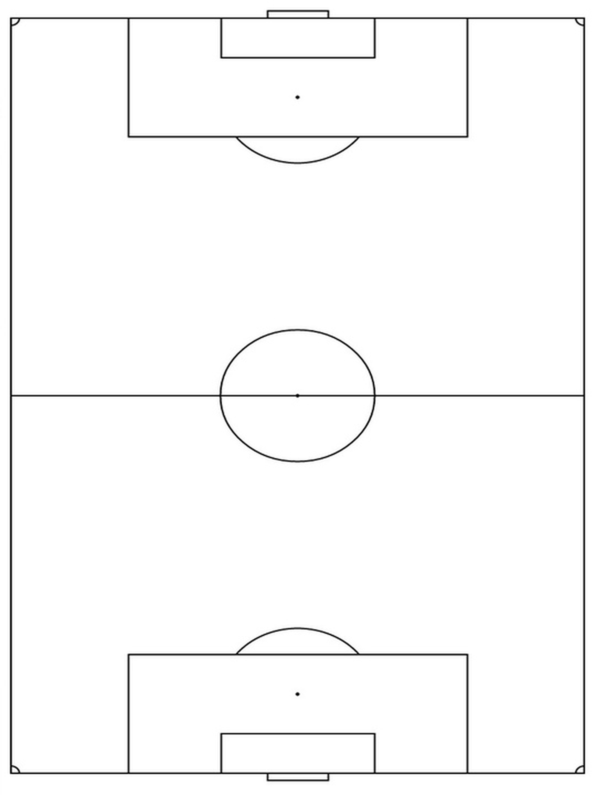











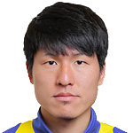
23R_ VS 陕西联合 _ 1-0 (胜)
10
LEONARDO
28
张凌峰
R
184cm
L
176cm
17
周俊辰
19
高海生
20
亓信磊
7
庞开元
R
172cm
L
183cm
R
175cm
R
176cm
( 82' )
26
苏士豪
16
陈骜
5
姚棣然
35
徐友刚
R
178cm
R
180cm
R
189cm
R
180cm
1
林翔
R
188cm

Slide 2



24R_ VS 大连鲲城 _ 0-1 (负)
10
LEONARDO
28
张凌峰
R
184cm
L
176cm
21
林文凯
19
高海生
20
亓信磊
7
庞开元
R
178cm
L
183cm
R
175cm
R
176cm
26
苏士豪
30
刘洋
16
陈骜
35
徐友刚
R
178cm
R
188cm
R
180cm
R
180cm
( 28' )
1
林翔
R
188cm

Slide 3
预计首发名单
10
LEONARDO
28
张凌峰
R
184cm
L
176cm
19
高海生
20
亓信磊
7
庞开元
L
183cm
R
175cm
R
176cm
26
苏士豪
16
陈骜
5
姚棣然
35
徐友刚
R
178cm
R
180cm
R
189cm
R
180cm
1
林翔
R
188cm

Slide 4






主要替补球员
45
TOMOVIC
9
门阳
L
184cm
R
196cm
42
姚俊宇
11
刘越
R
170cm
R
174cm
25
曲格平
R
175cm
23
柏佳骏
30
刘洋
L
166cm
R
188cm

